Slide 1
WeChatterBot——
基于Chatterbot架构的微信聊天机器人
E组
成员：郭维泽、李书缘、吕江枫
王元玮、王云杰、张延钊

Slide 2
本周改进

Slide 3
针对上周点评
增加副标题“基于ChatterBot架构的微信聊天机器人”
完善了实验6-8的相关内容：
贡献度的评分准则、配置管理的标准、工作量统计、进度管理
本周修改
修改用例图，增加维护人员登陆的用例
进行系统整体设计，新增UML类图，并规范相关接口
确定需求评审表单的具体格式，为需求评审做好准备

Slide 4
系统设计

Slide 5
系统类图
每个人负责一个模块的类图
王元玮：维护人员前端模块
张延钊：LogicAdapter模块
吕江枫：Trainer模块
王云杰：Storage模块
李书缘：微信前端模块
郭维泽：Chatbot类及模块整合

Slide 7
需求分析表单

Slide 8
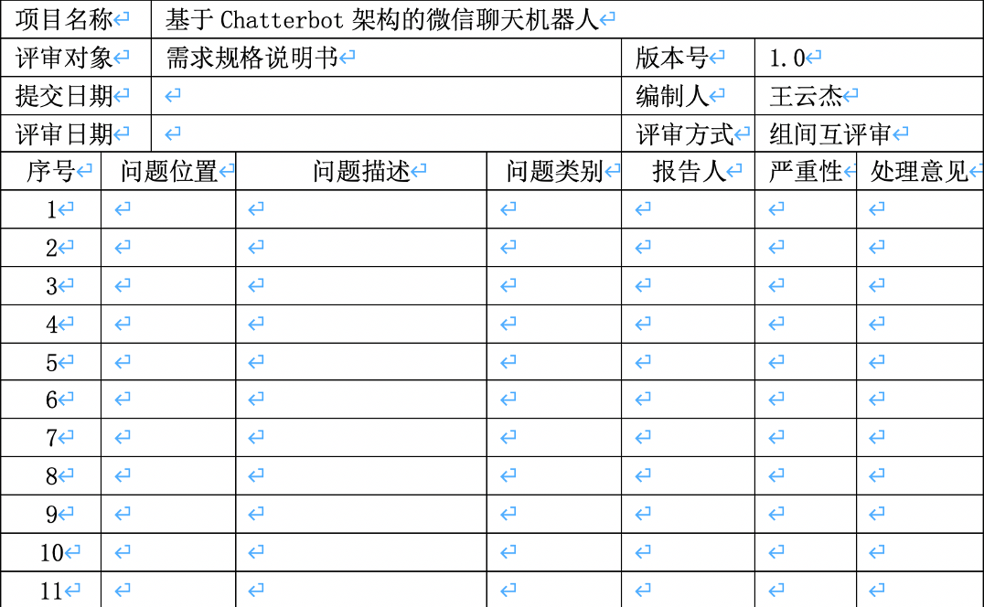
样式

Slide 9
检查类别
完整性
准确性
一致性
规范性
易理解性
合理性
可追踪性

Slide 10
实验7：配置管理

Slide 11
实验7：配置管理
工作概述
本周完成了配置管理计划书V1.1.0，完善了配置管理要求
代码与文档分离
使用Github完成项目整体的配置管理和实验报告提交
使用OneDrive完成实验文档和相关补充文件的合作编制
Github上同时使用主项目20-E，和子项目WeChatterBot，使用submodule方法关联。

Slide 12
实验7：配置管理
1. 实验文档及补充文件
2. 代码配置管理

Slide 13
实验7：配置管理
配置管理要求
目录结构
分支使用
文件命名
提交信息
文件提交流程

Slide 14
实验8：工作量估计与统计分析
工作概述
本周完成了工作量估计与统计分析文档V1.0.0
明确小组贡献度统计方式，制定各阶段统计表格
初步完成需求分析阶段工作量统计

Slide 15
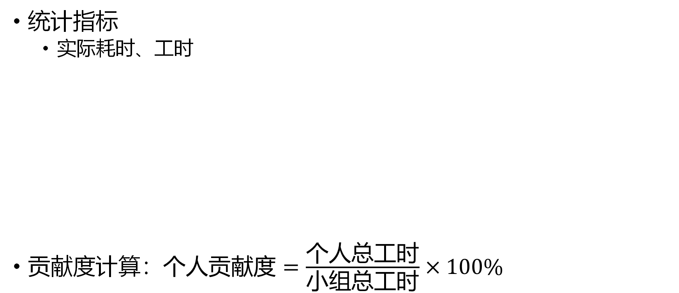
实验8：工作量估计与统计分析
统计指标
实际耗时、工时
贡献度计算：$个人贡献度=\frac{个人总工时}{小组总工时}×100\%$
指标 | 实际耗时 | 工时
含义 | 完成某一任务预计实际耗费的时长 | 成员完成任务最终获得的工时
确定时期 | 完成某一任务 | 完成阶段任务
认定人 | 任务完成者 | 小组全体成员

Slide 16
实验8：工作量估计与统计分析
需求分析阶段工作量统计
姓名 | 具体工作 | 完成相关文档 | 耗时
郭维泽 | 需求概述部分，对话规则更新RUCM，chatterbot类图，类图整合 | 完成各个版本需求分析以及ppt | 3h
王元玮 | 引言、整合文档，维护人员类图 | 完成各个版本需求分析 | 3h
张延钊 | 生成回复、规则查询RUCM、环境需求，logic_adapter类图 | 完成各个版本需求分析 | 3h
吕江枫 | 非功能需求，对话删除，对话添加RUCM,trainer类图 | 完成各个版本需求分析 | 3h
王云杰 | 对话信息维护RUCM、开发人员业务分析,storage_adapter类图 | 完成各个版本需求分析 | 3h
李书缘 | 微信交互RUCM、用户业务分析、接口，微信前端类图 | 完成各个版本需求分析 | 3h
需求分析报告工作量统计表

Slide 17
感谢倾听

